Slide 1
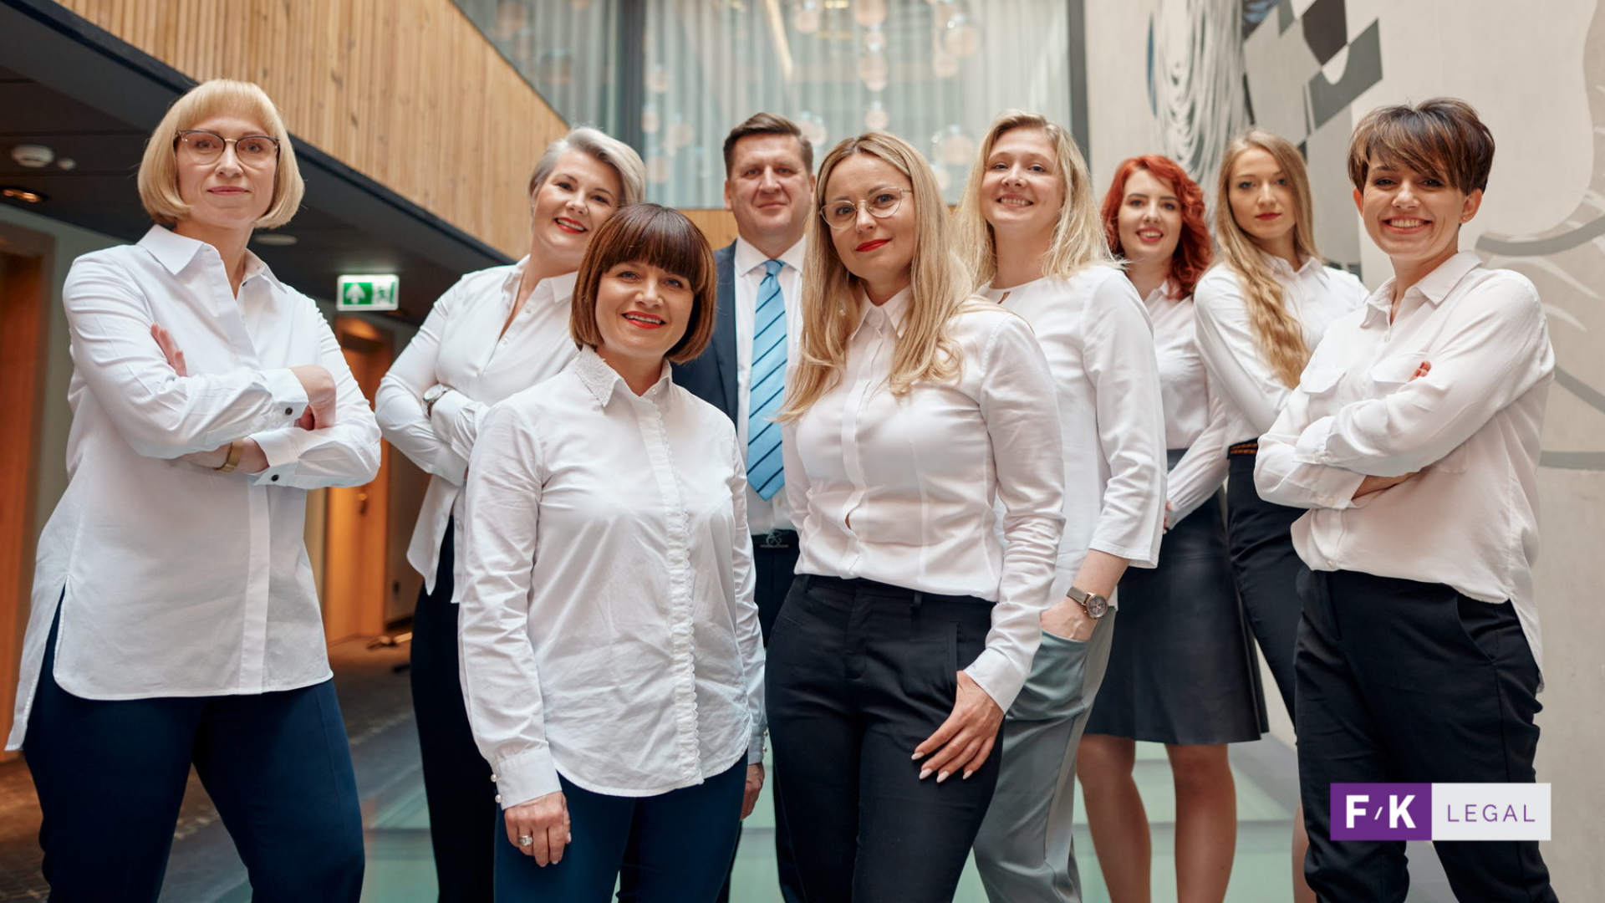
Wybrane aspekty wdrożenia ustaw dot. dostępności – okiem prawnika
Zjazd Pełnomocników Uczelni Wyższych ds. osób z niepełnosprawnościami
Łódź, dnia 8 listopada 2022 r.
Radca Prawny Katarzyna Fortak-Karasińska
Adwokat dr Ewelina Tylińska-Kałuża

Slide 2
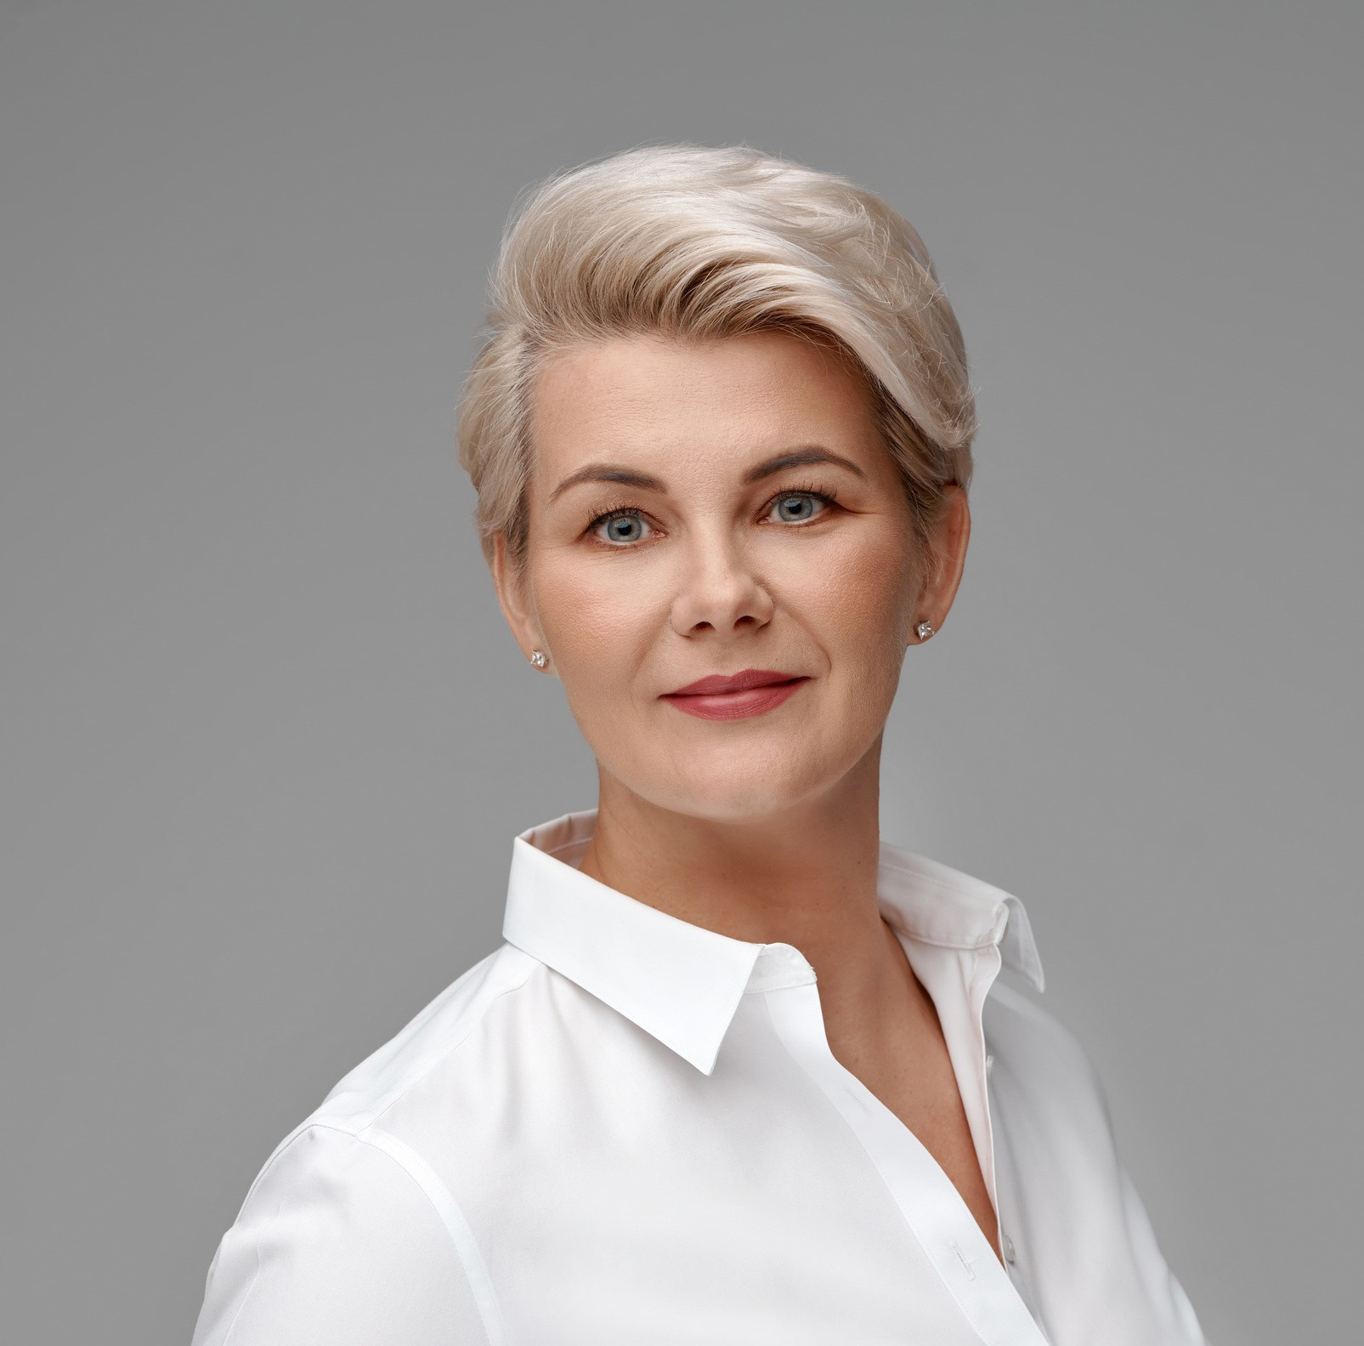
Prowadzące
Katarzyna Fortak-Karasińska
Founding Partner w Kancelarii F/K LEGAL, Radca Prawny
Tel.: 512 157 862
dr Ewelina Tylińska-Kałuża
Adwokat/Senior Lawyer w Kancelarii F/K LEGAL
Tel.: 608 473 934

Slide 3
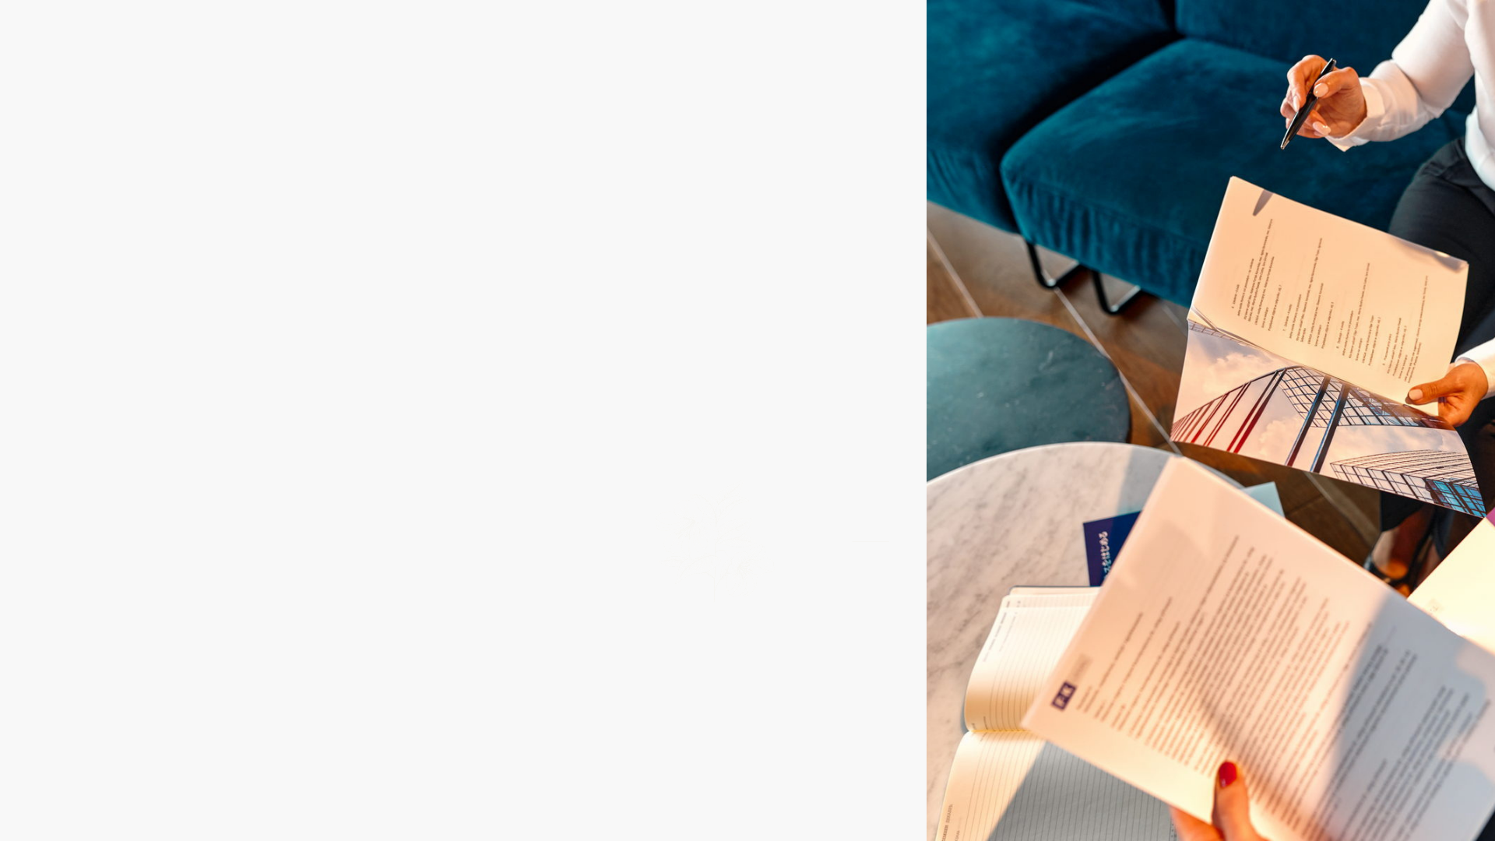
Akty prawne
ustawa z dnia 19 lipca 2019 r. o zapewnianiu dostępności osobom ze szczególnymi potrzebami (Dz.U. z 2020 r., poz. 1062)
ustawa z dnia 4 kwietnia 2019 r. o dostępności cyfrowej stron internetowych i aplikacji mobilnych podmiotów publicznych (Dz.U. z 2019 r., poz. 848)

Slide 4
Terminy wdrożenia obowiązków wynikających z ustaw
Wydarzenie | Termin
 | Dostępność | Dostępność cyfrowa
Wejście w życie | 20 września 2019 r. | 23 maja 2019 r.
Raportowanie dostępności | 31 marca 2021 r. (następnie cyklicznie co 4 lata)
Wnioski o zapewnienie dostępności i skarga na jej brak | 6 września 2021 r.
Uwzględnienie w umowach z wykonawcami obowiązku zapewnienia dostępności (np. w ramach zamówień publicznych) | 6 września 2021 r.
Wdrożenie pełnych wymogów dostępności cyfrowej – dla stron internetowych (w tym zapewnienie dostępu alternatywnego) | 23 września 2020 r. (dla stron internetowych podmiotów publicznych nieopublikowanych przed dniem 23 września 2018 r. - 23 września 2019 r.)
Wdrożenie pełnych wymogów dostępności cyfrowej – dla aplikacji mobilnych (w tym zapewnienie dostępu alternatywnego) | 23 czerwca 2021 r.
Dostęp alternatywny traktowany jako zapewnienie dostępności | 6 września 2021 r.
Możliwość złożenie wniosku o certyfikację dostępności | 6 marca 2021 r.

Slide 5
BRAK WDROŻENIA OBOWIĄZKÓW
Konsekwencje:
postępowanie skargowe (wniosek o zapewnienie dostępności architektonicznej lub informacyjno-komunikacyjnej);
grzywna w celu przymuszenia.
Art. 29-34 ustawy o dostępności.

Slide 6
Postępowanie skargowe
14 dni
wniosek podmiot ma obowiązek zapewnić dostępność (w zakresie wskazanym we wniosku)
Jeżeli nie jest to możliwe - podmiot informuje wnioskodawcę, wskazuje przyczyny opóźnienia i wyznacza nowy termin (nie dłuższy niż 2 miesiące).

Slide 7
Postępowanie skargowe
brak realizacji wniosku przez podmiot publiczny
wnioskodawca składa skargę na brak dostępności do Prezesa Zarządu PFRON
30 dni

Slide 8
Postępowanie skargowe
Brak zapewnienia dostępności na skutek naruszenia przepisów
Nakazanie zapewnienia dostępności w określonym terminie
Grzywna w celu przymuszenia
Decyzja administracyjna
Brak realizacji

Slide 9
Skargi do PFRON
W okresie od dnia 6 września 2021 r. do dnia 20 października 2022 r. do Prezesa Zarządu PFRON wpłynęły 34 skargi na brak dostępności architektonicznej lub informacyjno-komunikacyjnej.
Liczba skarg, w podziale na lata, przedstawia się następująco:
• 2021 rok – 14 skarg,
• 2022 rok – 20 skarg.
Źródło: informacje własne PFRON

Slide 10
Skargi do PFRON
Do dnia 20 października 2022 r. Prezes Zarządu PFRON wydał:
• 3 decyzje nakazujące podmiotom publicznym zapewnienie dostępności,
• 1 decyzję odmawiającą nakazania zapewnienia dostępności,
• 7 decyzji o umorzeniu postępowania,
• 6 postanowień o odmowie wszczęcia postępowania.
Prezes Zarządu PFRON pozostawił bez rozpoznania 12 skarg na brak dostępności architektonicznej lub informacyjno-komunikacyjnej. Obecnie w toku rozpatrywania jest 5 skarg.
Źródło: informacje własne PFRON

Slide 11
W żadnym z postępowań nie nałożono grzywny w celu przymuszenia na podstawie art. 34 ustawy z dnia 19 lipca 2019 r. o zapewnianiu dostępności osobom ze szczególnymi potrzebami.

Slide 12
Kary pieniężne
Kary pieniężne:
do 10 000 zł – nieuzasadniony i uporczywy brak dostępności strony www lub aplikacji mobilnej;
do 5 000 zł – brak dostępności strony BIP lub brak realizacji obowiązków w zakresie deklaracji dostępności.
Art. 19 ustawy z dnia 4 kwietnia 2019 r. o dostępności cyfrowej stron internetowych i aplikacji mobilnych podmiotów publicznych

Slide 13
Kary pieniężne
W okresie od 2019 r. do 2022 r. Minister Cyfryzacji nie skorzystał z uprawnienia określonego w art. 19 ustawy o dostępności cyfrowej. Na żaden podmiot publiczny nie nałożono kar pieniężnych za brak dostępności cyfrowej.
Źródło: informacje własne Ministerstwa Cyfryzacji

Slide 14
Kompetencje nadzorcze Ministra Cyfryzacji
Minister Cyfryzacji występuje do podmiotów publicznych w sprawach związanych z dostępnością cyfrową z zapytaniem, w szczególności o:
liczbę i sposób załatwienia skarg w sprawie zapewnienia dostępności cyfrowej strony internetowej, aplikacji mobilnej lub elementów strony internetowej, lub aplikacji mobilnej;
Art. 13 ustawy z dnia 4 kwietnia 2019 r. o dostępności cyfrowej stron internetowych i aplikacji mobilnych podmiotów publicznych, źródło: informacje własne Ministerstwa Cyfryzacji.

Slide 15
Kompetencje nadzorcze Ministra Cyfryzacji
W lutym 2022 r. zostało wysłane pismo:
z prośbą o podjęcie i skoordynowanie działań niezbędnych dla wdrożenia wymagań ustawy na stronach www i w aplikacjach mobilnych.
Pismo wysłano do 63 podmiotów administracji państwowej oraz 2 809 podmiotów administracji samorządowej.

Slide 16
Kompetencje nadzorcze Ministra Cyfryzacji
Pismo dotyczyło:
• analizy stanu posiadanych stron www i aplikacji mobilnych oraz zgłoszenia ich do wykazów prowadzonych przez Ministra;
• przeglądu działania procedur umożliwiających składanie wniosków o zapewnienie dostępności cyfrowej oraz skarg na brak zapewnienia dostępności cyfrowej;
• zwrócenia uwagi na obowiązek publikacji deklaracji dostępności każdej strony internetowej i każdej aplikacji mobilnej podmiotu publicznego oraz ich aktualizowania.

Slide 17
Wyniki monitoringu stron internetowych i aplikacji mobilnych za lata 2020-2021:
łącznie przebadane zostały 962 strony internetowe i 15 aplikacji mobilnych podmiotów publicznych.
żadna z monitorowanych stron internetowych i żadna z aplikacji mobilnych nie była w pełni zgodna z ustawą o dostępności cyfrowej.
961 stron www zostało uznane za częściowo zgodne, a jedna za niezgodną z ustawą.
13 aplikacji mobilnych zostało uznanych za częściowo zgodnych i 2 niezgodne z tą ustawą.
Art. 12 ustawy z dnia 4 kwietnia 2019 r. o dostępności cyfrowej stron internetowych i aplikacji mobilnych podmiotów publicznych, źródło: https://www.gov.pl/web/dostepnosc-cyfrowa/monitoring-2021-r

Slide 18
Raporty o stanie zapewnienia dostępności
obowiązek przekazania co 4 lata, do 31 marca, raportu o stanie zapewnienia dostępności (pierwsze: 31 marca 2021 roku),
publikacja na BIP, przekazanie do wojewody,
Minister Funduszy i Polityki Regionalnej publikuje do 30 listopada danego roku krajowy raport.
Art. 11 ustawy o dostępności.

Slide 19
Kompetencje nadzorcze Ministra Funduszy i Polityki Regionalnej
W szczególnie uzasadnionych przypadkach, minister może, w każdym czasie, występować do podmiotów publicznych o przedstawienie sprawozdań dotyczących zapewnienia dostępności osobom ze szczególnymi potrzebami w zakresie ich działalności.
Minister nie skorzystał z uprawnienia (wg stanu na dzień 20.10.2022 r.)
Art. 12 ustawy o dostępności.

Slide 20
Certyfikacja dostępności
Minister Funduszy i Polityki Regionalnej nie otrzymał informacji od podmiotów dokonujących certyfikacji o podmiotach, które certyfikat otrzymały.
Art. 24 ustawy o dostępności, źródło: informacje własne Ministerstwa

Slide 21
DZIĘKUJĘ ZA UWAGĘ!
Biuro w Łodzi
ul. Gdańska 77a/3
90-613 Łódź
T: +48 42 676 90 20
Biuro w Warszawie
ul. Plac Małachowskiego 2
00-066 Warszawa
T: +48 22 300 15 60
www.fandk.com.pl
biuro@fandk.com.pl

